Slide 1

ইসলাম শিক্ষা
দশম শ্রেণি
ধারাবাহিক মূল্যায়ন- ২০২৬ (পর্ব:০১)
চৌবাড়ীয়া মালশিরা উচ্চ বিদ্যালয়

Slide 2

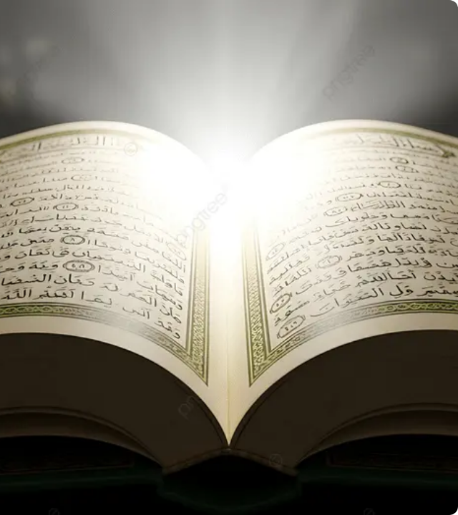
"ক" বিভাগ
সৃজনশীল প্রশ্নোত্তর
যেকোনো ১টি প্রশ্নের উত্তর দাও।
প্রতিটি প্রশ্নের মান: ১০

Slide 3
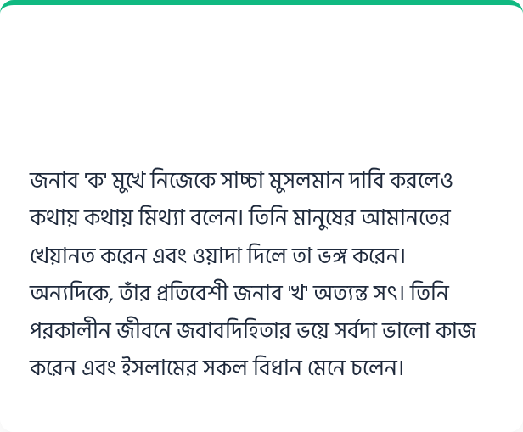








সৃজনশীল প্রশ্ন - ১
(ক) 'নিফাক' শব্দের অর্থ কী?
উদ্দীপক:
(খ) আখিরাতে বিশ্বাস করা প্রয়োজন কেন?
(গ) জনাব 'ক' এর আচরণে ইসলামি শরিয়তের কোন নেতিবাচক বিষয়টি ফুটে উঠেছে? ব্যাখ্যা করো।
(ঘ) জনাব 'খ' এর বিশ্বাস ও কর্ম মানবজীবনে যে প্রভাব ফেলতে পারে তা বিশ্লেষণ করো।

Slide 4
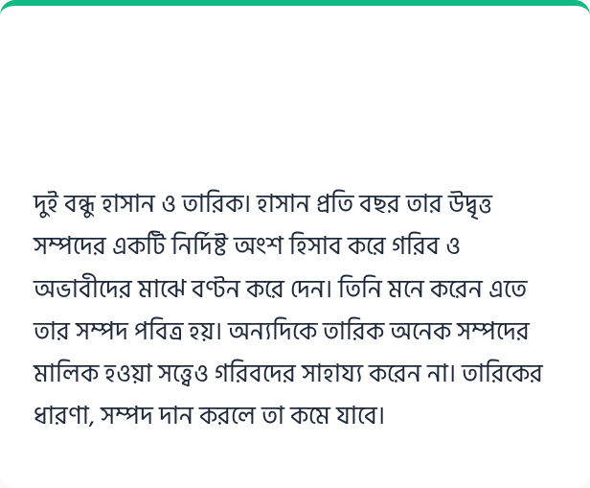





সৃজনশীল প্রশ্ন - ২
উদ্দীপক:
(ক) 'যাকাত' শব্দের অর্থ কী?
(খ) সালাতকে ধর্মের খুঁটি বলা হয় কেন?
(গ) হাসানের কাজটি ইসলামি শরিয়তের কোন বিধানের অন্তর্ভুক্ত? ব্যাখ্যা করো।
(ঘ) তারিকের ধারণার সাথে ইসলামি অর্থনীতির দৃষ্টিভঙ্গির বৈসাদৃশ্য মূল্যায়ন করো।

Slide 5
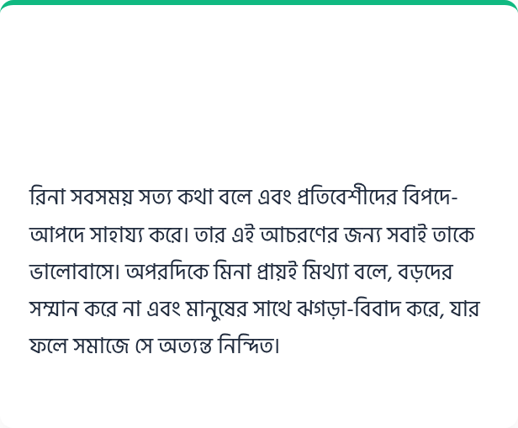



সৃজনশীল প্রশ্ন - ৩
(ক) 'আখলাকে হামিদা' কী?
উদ্দীপক:
(খ) পিতা-মাতার প্রতি সন্তানের দায়িত্বগুলো কী কী?
(গ) রিনার মাঝে ইসলামের কোন মহৎ গুণের প্রকাশ পেয়েছে? ব্যাখ্যা করো।
(ঘ) "মিনার মতো আচরণ সমাজের জন্য হুমকিস্বরূপ"- উক্তিটি বিশ্লেষণ করো।

Slide 6
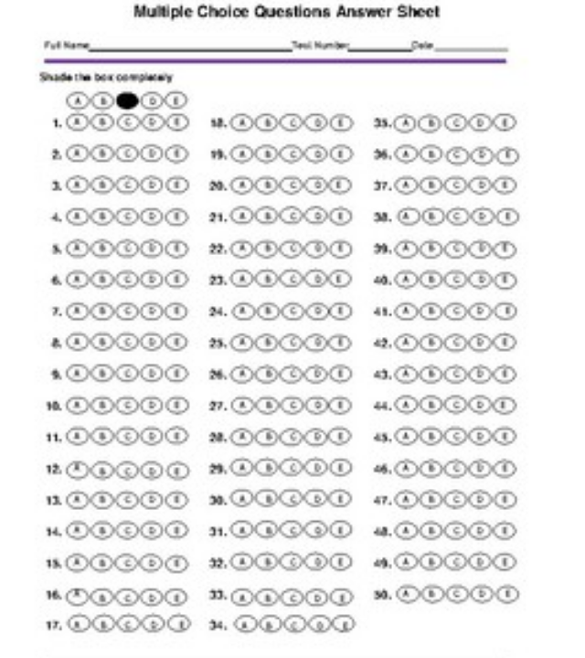
"খ" বিভাগ
বহুনির্বাচনি অংশ (MCQ)
সবগুলো প্রশ্নের উত্তর দিতে হবে।
প্রতিটি প্রশ্নের মান: ১
পূর্ণমান: ২০

Slide 7

















বহুনির্বাচনি প্রশ্ন (১ - ৪)
১. ঈমানের মৌলিক বিষয় কয়টি?
২. 'তাওহিদ' শব্দের অর্থ কী?
৩. আল-কুরআনের মোট সূরা সংখ্যা কতটি?
৪. মুনাফিকের নিদর্শন কয়টি?

Slide 8

















বহুনির্বাচনি প্রশ্ন (৫ - ৮)
৫. যাকাত ফরজ হওয়ার প্রধান শর্ত কী?
৬. 'আখলাক' শব্দের অর্থ কী?
৭. হাশরের ময়দানে সর্বপ্রথম কোন ইবাদতের হিসাব নেওয়া হবে?
৮. অহী প্রধানত কত প্রকার?

Slide 9














বহুনির্বাচনি প্রশ্ন (৯ - ১২)
৯. ইসলামী শরীয়তের প্রধান উৎস কয়টি?
১০. বিদায় হজের ঐতিহাসিক ভাষণ কে দিয়েছিলেন?
১১. মিথ্যা বলা সকল পাপের--?
১২. ফিতরা কখন আদায় করা উত্তম?

Slide 10
















বহুনির্বাচনি প্রশ্ন (১৩ - ১৬)
১৩. হজের ফরজ কাজ কয়টি?
১৪. 'শুকরিয়া' অর্থ কী?
১৫. 'রিসালাত' অর্থ কী?
১৬. মাক্কী সূরাগুলোর মূল আলোচ্য বিষয় কী?

Slide 11
















বহুনির্বাচনি প্রশ্ন (১৭ - ২০)
১৭. আল-কুরআন কার ওপর নাযিল হয়?
১৮. 'জিহাদ' শব্দের আভিধানিক অর্থ কী?
১৯. হালাল উপার্জনের নির্দেশ কে দিয়েছেন?
২০. পরকালের প্রথম স্তর কোনটি?

Slide 12
সকল শিক্ষার্থীকে শুভকামনা!
পরীক্ষার জন্য আন্তরিক দোয়া ও ভালোবাসা রইলো।

Slide 13



Image Sources
https://png.pngtree.com/thumb_back/fw800/background/20251019/pngtree-open-holy-quran-with-a-brilliant-light-emanating-from-its-pages-image_19921643.webp
Source: pngtree.com
https://ecdn.teacherspayteachers.com/thumbitem/Bubble-Answer-Sheets-For-Multiple-Choice-Exam-8720544-1765309763/original-8720544-1.jpg
Source: www.teacherspayteachers.com
https://static.vecteezy.com/system/resources/previews/031/230/195/non_2x/green-golden-islamic-geometric-pattern-mandala-background-arabic-banner-free-vector.jpg
Source: www.vecteezy.com

